Slide 1
Fördjupad analys kvalitetssystem, ledningsfunktion och säkerhetskultur
2012-06-08
Anm.
Enhet F = enheten för flygplats, flygtrafiktjänst och luftfartsskydd
Enhet O = flygoperativa enheten
Enhet L = luftvärdighetsenheten

Slide 2
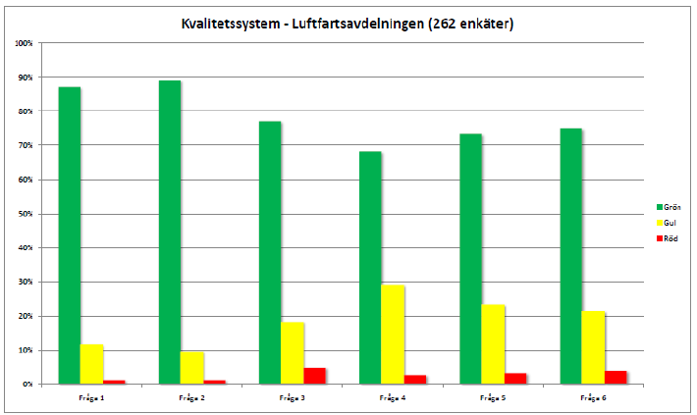
Kvalitetssystem

Slide 3
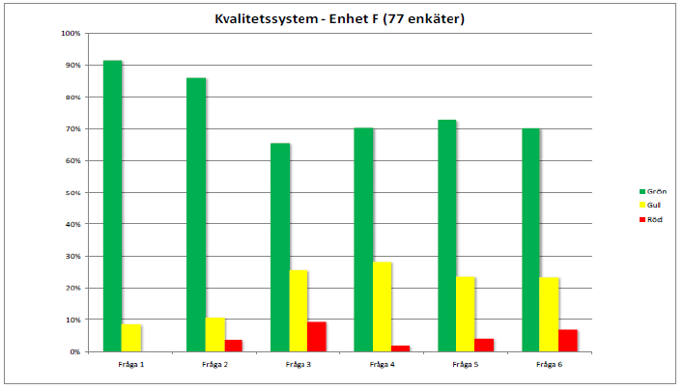
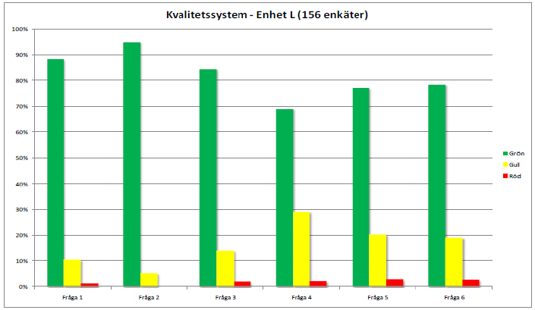
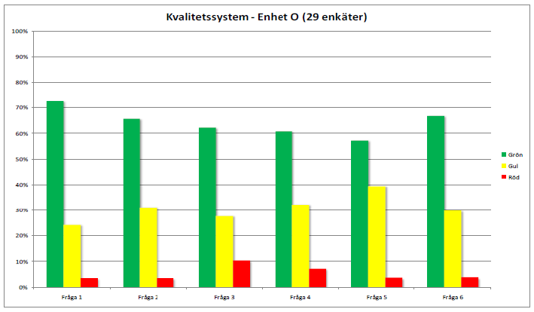
Kvalitetssystem

Slide 4
Kvalitetssystem
Slutsatser:
Systemet finns på plats, finns ett utpekat ansvar, men..
Något låg verkningsgrad, dvs. det fungerar inte lika bra i praktiken (enhet F och L)
Enhet O: sämre utfall på samtliga frågor (både struktur och verkningsgrad)
Föreslagna fokusområden:
Samtliga enheter: Verkningsgrad (aktivt arbete hos tillståndshavaren, säkerhetskultur)
Samtliga enheter: informationsinsatser och underlag för branschseminarier, t.ex. AM/QM-dagar
Enhet F och O: området revisioner
Enhet O: strukturella frågor avseende kvalitetssystemets storlek och komplexitet samt ansvarsfrågor
Enhet L och F: verkningsgraden (mindre på strukturen)

Slide 5
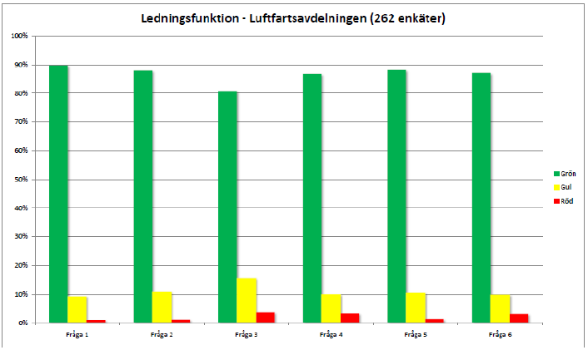
Ledningsfunktion

Slide 6
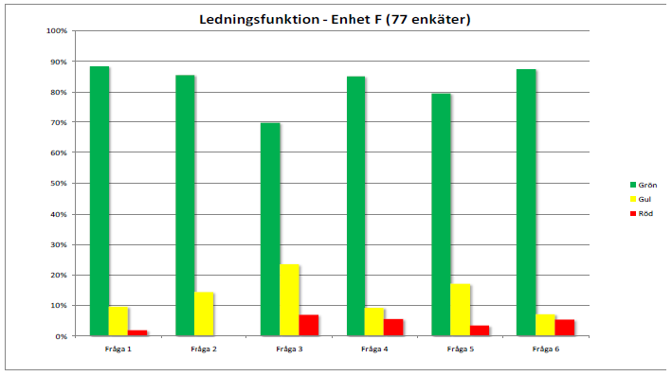
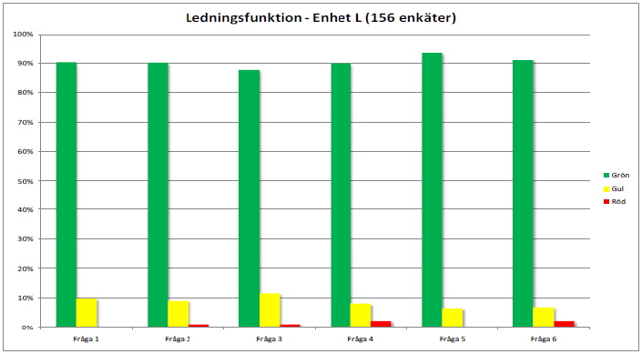
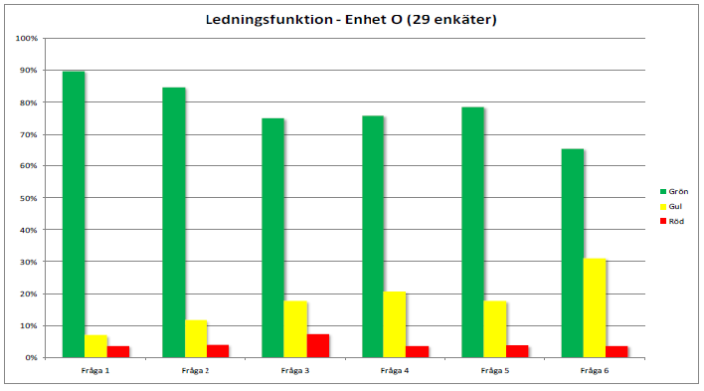
Ledningsfunktion

Slide 7
Ledningsfunktion
Slutsatser:
Överlag bra utfall (90 % grönt, avd). Enhet L högst utfall
Undantag fråga 3 (mål analyseras, åtgärder vidtas vid behov)
Enhet F något sämre på fråga 3 och 5 (analyser/åtgärder och tillräckliga befogenheter)
Enhet O något sämre på fråga 3-5 samt 6 (aktivt ledarskap, åtgärder/analyser, befogenheter)
Återigen ser vi tecken på problem med verkningsgrad/effekten av systemet/ledningen, i synnerhet inom enhet O
Föreslagna fokusområden:
Enhet F och O: ledningsfunktionen

Slide 8
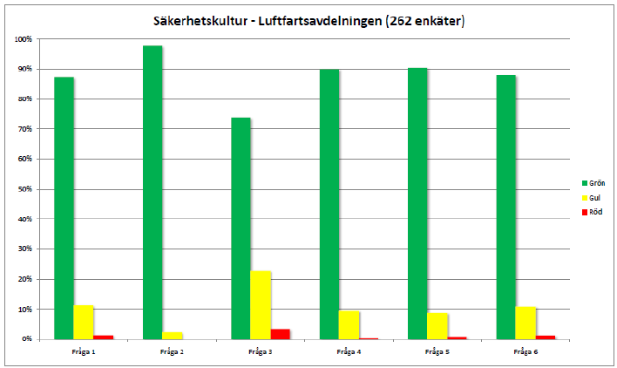
Säkerhetskultur

Slide 9
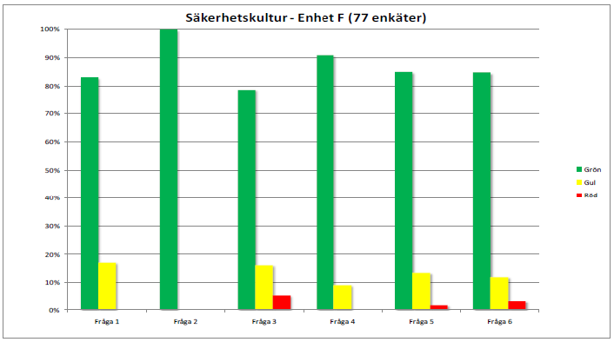
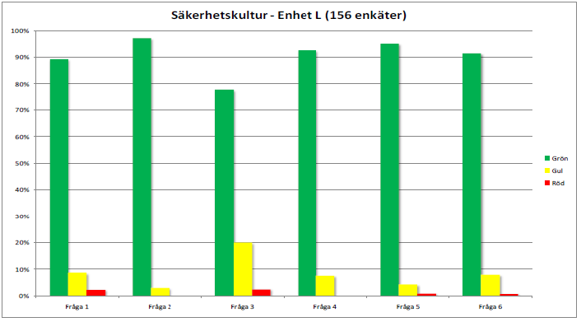
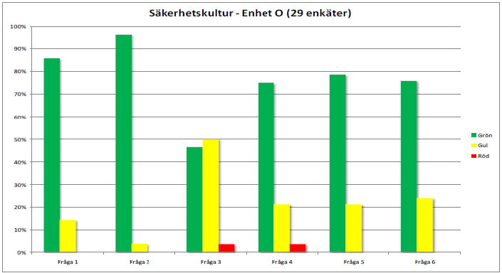
Säkerhetskultur

Slide 10
Säkerhetskultur
Slutsatser:
Överlag ett bra utfall
Undantag fråga 3, rapporteringskultur (viktigt för luftfartsavdelningen och tillståndshavare)
Samtliga enheter anmärker på fråga 3 (i synnerhet enhet O lågt utfall)
Dålig kommunikation och ringa säkerhetsengagemang kan påverka rapporteringsviljan negativt
Föreslagna fokusområden:
Samtliga enheter: rapporteringskultur
Enhet O: kommunikation och säkerhetsengagemang (fråga 4 och 5).

Slide 11
Sammanfattning
Analysen har identifierat brister och förslag på fokusområden inom samtliga nyckeltal
Något högre risker inom nyckeltalen kvalitetssystem och säkerhetskultur
En utmaning att gå från pappersprodukt till ett väl fungerande system (verkningsgrad)

